Slide 1

三维动画与交互设计课程读书报告
课程读书报告
基于DNN的仿生感知与运动控制模型
作者：梁家坤
学院：软件学院
指导教师：李启雷
1/16

Slide 2

目录
CONTENT
01
02
论文简介与研究背景
问题描述与贡献
03
04
模型架构实现
实验结果与分析
05
思考与建议

Slide 3

1.论文简介与研究背景
论文简介
题目：Deep learning of biomimetic sensorimotor control
for biomechanical human animation
作者：5人，UCLA（加州大学洛杉矶分校）的研究团队
发表于：ACM Transactions on Graphics，2018年7月
研究背景
基于人体解剖学的图形字符建模在计算机动画领域中引起了广泛关注。原则上，越来越精确的人体生物力学建模应该可以产生更逼真的动画。然而，对于复杂的人体肌肉骨骼模型（通常具有超过200个骨骼和大约1000个收缩肌肉致动器）来说，如何进行感知控制和运动控制仍然是一项艰巨的挑战。
基于DNN的仿生感知与运动控制模型
3/16

Slide 4
2.问题描述与贡献
研究问题
这篇文章针对以下具体研究问题进行了探索：
仿生运动控制：生物运动控制机制与以往的在线控制方法不同，在线控制方法依赖于反向运动学、最小努力优化等方法来在线计算产生运动的肌肉激活，而大脑能够从历史经验中来学习肌肉控制，这天然就很适合用基于如DNN等深度学习方法训练的方法来模拟控制肌肉。
仿生感觉控制：为了更加真实地模拟人体感觉控制，这篇文章基于人类视觉的基本原理，采用仿生学方法构建了一个三维眼睛模型，来为人体模型提供计算机视觉。该仿生眼球具有运动的能力，它的视网膜由光感受器填充，然后通过DNN训练从光感受器中的光感反应来推断出基本的视觉信息。
基于DNN的仿生感知与运动控制模型
4/16

Slide 5
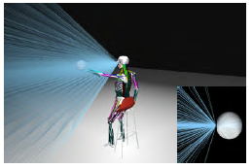
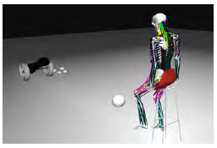
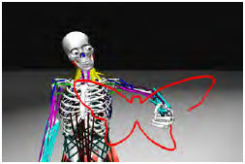
2.问题描述与贡献
结合上面两个方面，这篇文章介绍了一种用于仿生感觉运动控制的人体模型。在模型仿生眼球的视网膜上分布不均匀的光感受器，通过计算辐照度来对周围环境进行视觉采样。利用生物力学模拟了人体肌肉骨骼模型，通过激活信号来驱动肌肉。通过实验表明，该仿生人体模型能自动学习眼睛、头部和四肢的高效、在线、主动的视觉运动控制，以执行对目标物体的视觉追踪、视觉引导等，目前已经具备拦截移动目标的行动，以及绘图和书写等能力。
图1 通过仿生眼睛进行视觉采样
图2 拦截运动中的小球
图3 绘画过程
基于DNN的仿生感知与运动控制模型
5/16

Slide 6
2.问题描述与贡献
论文贡献
这篇文章的贡献是在于建立了人体感觉运动控制的新型仿生模型，包括使用复杂的生物力学人体设备来模拟可收缩的肌肉执行器。该模型不仅可以完成静态动态的视觉目标追踪，还具备包括如进行自然协调的头颈部、肢体运动，以及手工书写和绘制等复杂动作的能力。
就像在使用现代机器学习方法来实现对现实肌肉骨骼系统的在线运动控制以及对活跃的感知进行在线视觉处理一样，这篇文章构建了一套完整的模块化DNN模型来实现这一目标，所有DNN都通过生物力学模型本身合成的训练数据进行离线自动训练。
基于DNN的仿生感知与运动控制模型
6/16

Slide 7
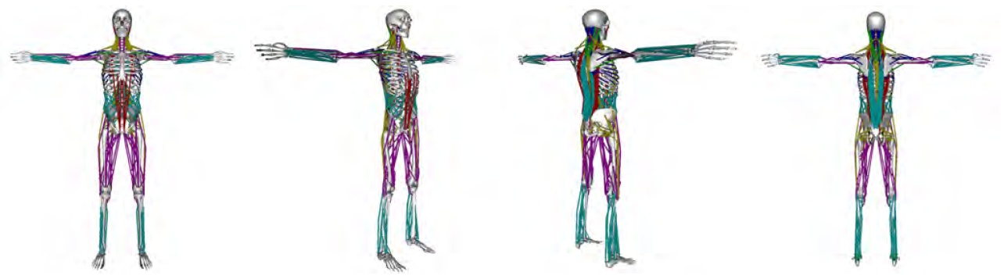
3.模型架构实现
模型概述
该仿生人体模型的感觉运动控制系统包含20个用于训练的深度神经网络。10个DNN用来构成神经肌肉运动子系统，其中有5个神经肌肉控制器，用来控制颈部肌肉驱动肌肉骨骼复合体以产生自然头部运动，以及控制手臂、腿等肢体。另外10个DNN用于构成视觉感知子系统，其中2个DNN驱动眼睛和头部运动，8个DNN提取指导手臂和腿部动作所需的视觉信息。
基于DNN的仿生感知与运动控制模型
7/16

Slide 8
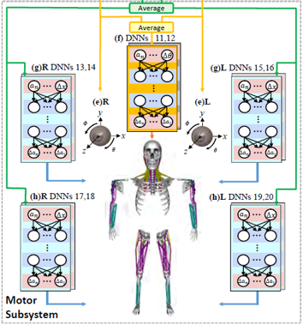
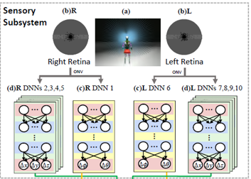
3.模型架构实现
整个感觉运动控制框架的肌肉骨骼模型中有823个肌肉执行器，其中有352个肌肉执行器需要通过指定一个随时间变化的传出神经激活信号a(t)来控制，所有这些激活信号都由训练得到的DNN生成。图4为整个感觉运动控制系统的神经网络结构图，包括感觉和运动子系统，可以看到总共包含20个深度神经网络（DNN），编号为1-20。
概要设计
图4 系统完整的感觉运动控制结构
基于DNN的仿生感知与运动控制模型
8/16

Slide 9
3.模型架构实现
视觉感知子系统
包含10个视觉DNN。图4(a) 每个视网膜感光器将光线投射到虚拟世界中以计算感光器捕获的辐照度。图4(b)R和图4(b)L为左右眼视网膜上3,600个感光器的排列情况。每个视网膜输出10,800维光学神经矢量，并作为10个视觉DNN的输入。其中用图4(c)R和图4(c)L输出左右眼的角度差异，最后驱动眼睛图4(e)运动到视觉目标位置。
运动子系统
包含10个运动DNN。神经肌肉运动控制器图4(f) 输入图4 (c)R和图4(c)L 的DNN输出结果平均值，并将激活输出到颈部肌肉组。图4(d)R和图4(d)L输出的肢体到目标的视觉差异估计平均值为输入，输出到肢体肌肉骨骼复合体的肢体神经肌肉运动控制器图4(g)、图4(h)，即各自的手臂和腿部肌肉群，以此完成驱动功能。
基于DNN的仿生感知与运动控制模型
9/16

Slide 10
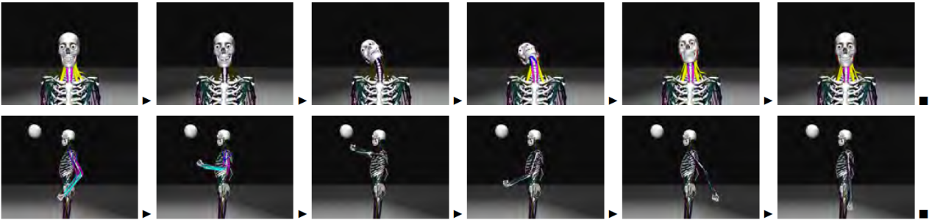
4.实验结果与分析
下图中的第一行显示的是在神经肌肉运动控制器下模拟头颈肌骨骼复合体的一系列帧的序列。当控制器失活时，头部会由于重力而自然向后倾斜。控制器重新激活后，颈部肌肉将头部抬起、平衡在颈椎上，并控制头部运动。类似地，下图中的第二行显示了在经肌肉运动控制器下左臂肌肉骨骼复合体的模拟图，图中展示了手臂的完全动态控制。
基于DNN的仿生感知与运动控制模型
10/16

Slide 11
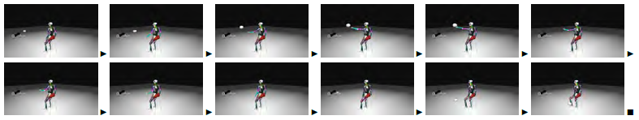
4.实验结果与分析
下图中有一个发射器向仿生人体模型发射小球，仿生人体模型会主动感知视网膜中央的小球。通过视觉DNNs处理来自眼睛的ONVs，使入球形成凹窝和视觉追踪，再加上配合头部运动控制器驱动的头部动作，以追求注视方向。同时，通过视觉神经神经网络的输入，肢体神经肌肉运动控制器能有效地控制手臂和腿部，截击来球。
基于DNN的仿生感知与运动控制模型
11/16

Slide 12
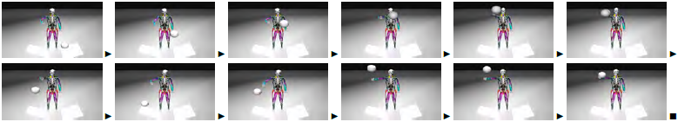
4.实验结果与分析
下图显示了该仿生人体模型能主动执行到达动作拦截一个在多个倾斜平面上弹跳的球的动画中的一系列帧。眼睛和头部相互配合来追逐目标小球，而右臂也自然地跟踪球，直到它到达。头部、眼睛和手臂的运动由视觉目标的瞬时位置自动诱导，该位置由眼睛ONV输出的视觉神经网络视觉估计。眼睛做出快速的运动，快速固定移动的视觉目标并对其进行追踪，而头部则以一种自然的、合作的方式主动定向，尽管由于它的体积较大，动作较为迟缓。虽然球最初是遥不可及的，但我们的虚拟人会自动产生逼真的预备臂动作，以接近球。
基于DNN的仿生感知与运动控制模型
12/16

Slide 13
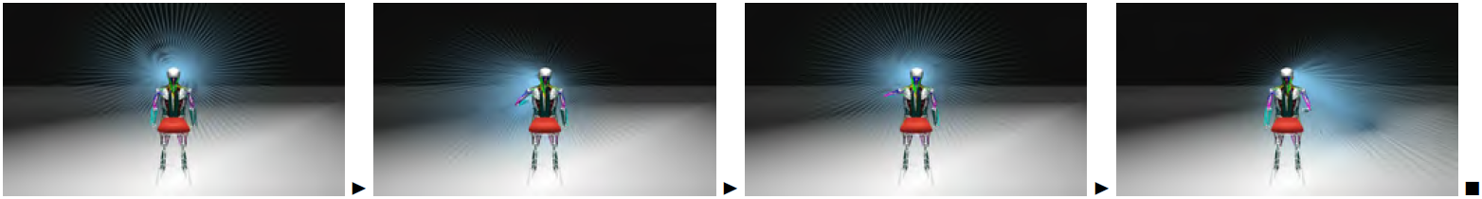
4.实验结果与分析
下图显示了坐在凳子向目标球伸展手臂上的一系列帧。图中蓝线表示从视网膜光感受器位置发射的光线，用于对3D场景进行采样，计算光感受器处的辐照度。首先，球被眼睛感知，然后由视觉神经中枢神经系统DNN处理，通过眼球运动与由头颈神经肌肉运动控制器控制的肌肉驱动的头部运动相结合，形成跟踪。手臂神经肌肉运动控制器对肌肉驱动的伸展运动进行主动控制。
基于DNN的仿生感知与运动控制模型
13/16

Slide 14
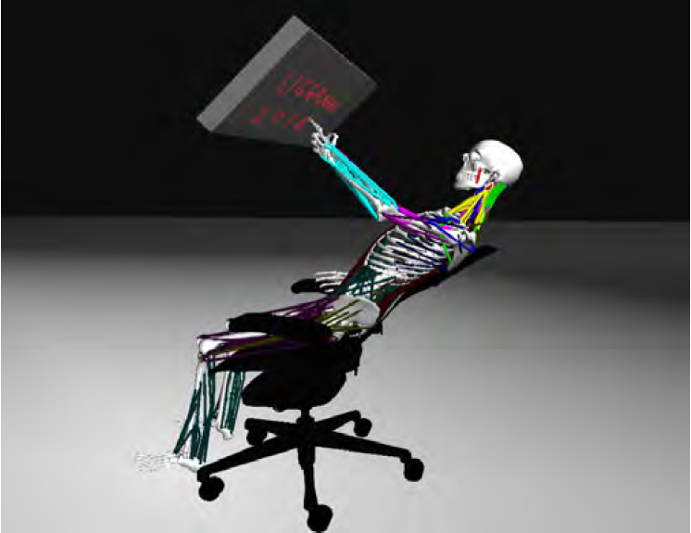
4.实验结果与分析
为了研究生物力学人体肌肉骨骼模型的感知运动系统的稳健性，这篇文章还考虑了神经肌肉运动控制器是否能够应用到还未经过专门训练的情况。首先，通过应用一个连续的正弦位移函数，对凳子的三维位置进行了垂直和水平的运动干扰。对于振幅为10cm，频率为3.75 Hz的扰动，发现感知运动系统仍然能够稳健地工作。第二，当该仿生人体在仰卧位时，神经肌肉足够强大的控制器在不经过训练的情况下仍能够计算结合各个方位的重力。右图显示了该模型坐在办公椅上，不经过任何训练，连续上下倾斜，书写“SIGGRAPH 2018”的动画画面。
基于DNN的仿生感知与运动控制模型
14/16

Slide 15
5.思考与建议
不足与建议
这篇文章的原型感觉运动系统中的DNN是进行离线训练的，而后会直接应用于在线感觉运动控制的任务中，这无疑是不太合适的。为了解决该问题，还需要在模型中加入一个在线的、可持续的、更深层的强化学习方案。
这篇文章目前的眼睛模型基于理想的针孔相机和均为的运动旋转球体，为了进一步创造一个更逼真的眼睛模型，我认为还需要考虑到以下情形：1）针对不同的入射光强度，需要微调针孔相机的孔径，来模拟瞳孔的扩张和收缩，还需要通过角膜和镜片等组件来折射光线。
建议3：这篇文章建立的仿生人体模型是否可以继续完善：1）不仅仅是人体，还要扩展到其他生物体；2）不仅仅完成对小球的捕捉拦截，还要能够独立执行各种主动视觉任务，包括识别物体、提取特征、区分物种等。
基于DNN的仿生感知与运动控制模型
15/16

Slide 16
三维动画与交互设计课程读书报告
课程读书报告
基于DNN的仿生感知与运动控制模型
感谢聆听
作者：梁家坤 学院：软件学院 指导教师：李启雷
16/16

